Slide 1
CANCELACIONES:
BRIDGER
BY: UNDERWRITING DEPARTMENT

Slide 2
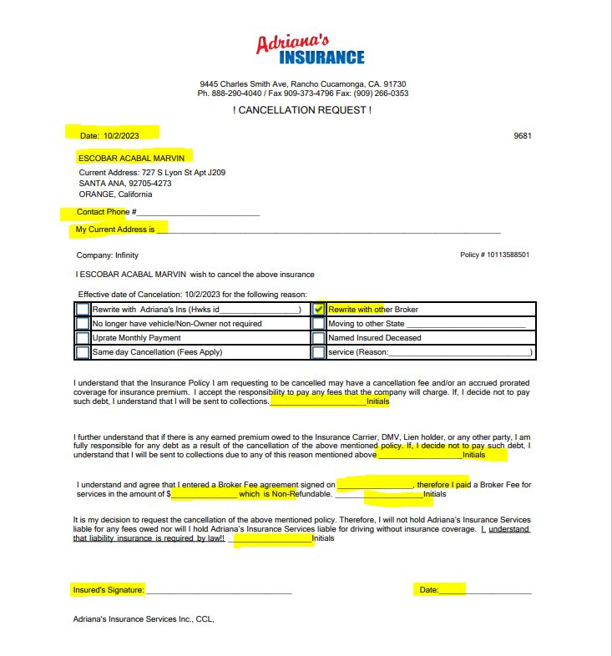
PROCESO
1.- Generamos nuestra Cancel Request Form, lo editamos con la informacion de nuestro cliente y la razon por la cual solicito cancelar.
2.- Hay que asegurarnos de que nuestro cliente llene forma con sus inciales en todos los espacios de la forma y con su firma en la ultima linea inferior.
3.- Es importante verificar que si estamos solicitando la fecha de cancelacion correcta que nuestro cliente nos solicito.

Slide 3
ENVIAR EL DOCUMENTO A:
underwriting@bridgerins.com

